Slide 1
Ein Rad rollen lassen
Ute Simon

Slide 2
Räder müssen rollen

Slide 3
Rollen: Kombination von Rotieren und Animationspfad

Slide 4
Rollen: Kombination von Rotieren und Animationspfad

Slide 5
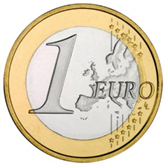
Eine Münze rollen lassen

